Slide 1
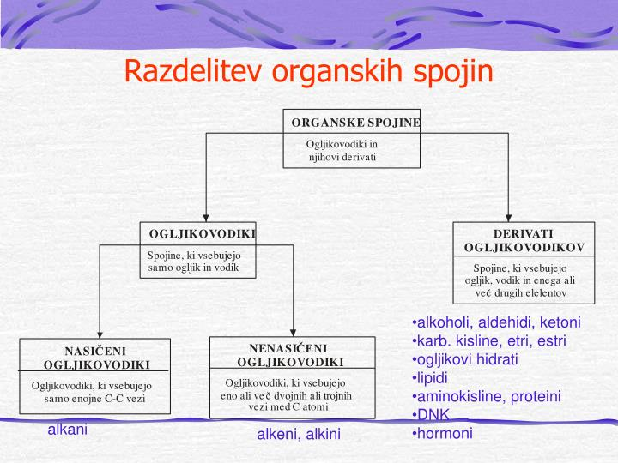
DELITEV OGLJIKOVODIKOV
ACIKLIČNI
CIKLIČNI
Ogljikovi atomi so povezani v verige.
Ogljikovi atomi so povezani v obroče.
Nasičeni
cikloalkani
Nenasičeni
cikloalkeni
cikloalkini

Slide 2

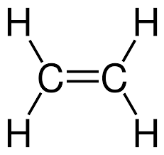
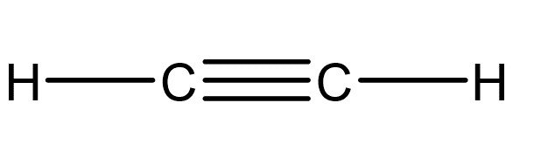
ACIKLIČNI OGLJIKOVODIKI
ALKANI
Nerazvejani Razvejani
ALKENI
ALKINI

Slide 3
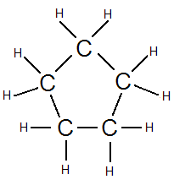

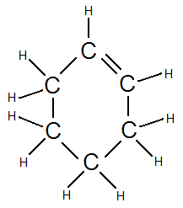
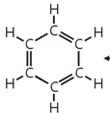
CIKLIČNI OGLJIKOVODIKI
CIKLOALKANI
CIKLOALKENI
AROMATSKI - ARENI

